Slide 1
МОДЕЛЬ ВЫПУСКНИКА НАЧАЛЬНОЙ ШКОЛЫ

Slide 2
ФГОС 2 поколения
«Совершенствование системы начального образования направлено на решение ряда задач, среди которых следует особо выделить создание прочного фундамента для последующего обучения. Это предполагает не только освоение младшими школьниками системы опорных знаний и умений, но и их успешное включение в учебную деятельность, становление учебной самостоятельности. Начальная школа должна помочь детям освоить эффективные средства управления учебной деятельностью, развить способности к сотрудничеству.»

Slide 3
«Модель выпускника» начальной школы — это предполагаемый результат реализации образовательной программы ФГОС, общий ответ на вопрос о том, какой «продукт» должен получиться в результате деятельности педагогического коллектива на каждой из ступеней образования.

Slide 4
формирования новых компетенций:
- умения работать с большими объектами информации;
- коммуникативных навыков;
- креативности;
- способности переобучаться.

Slide 5
В Стандарте 2009 года определен «портрет» выпускника начальной школы:
-любящий свой народ, свой край и свою Родину; -уважающий и принимающий ценности семьи и общества; -любознательный, активно и заинтересованно познающий мир; -владеющий основами умения учиться, способный к организации собственной деятельности; - готовый самостоятельно действовать и отвечать за свои поступки перед семьей и обществом; - доброжелательный, умеющий слушать и слышать собеседника, обосновывать свою позицию, высказывать свое мнение; - выполняющий правила здорового и безопасного для себя и окружающих образа жизни.

Slide 6
Личностные качества
У выпускника будут сформированы:
Внутренняя позиция школьника на уровне положительного отношения к школе и принятия образца «хорошего ученика»;
широкая мотивационная основа учебной деятельности, включающая социальные, учебно-познавательные и внешние мотивы;
учебно-познавательный интерес к новому учебному материалу и способам решения новой задачи;
ориентация на понимание причин успеха в учебной деятельности, в том числе на самоанализ и самоконтроль результата, на понимание предложений и оценок учителей, товарищей, родителей и других людей;
способность к самооценке на основе критериев успешности учебной деятельности;
чувства сопричастности и гордости за свою Родину, народ и историю, осознание своей этнической принадлежности;
ориентация в нравственном содержании собственных поступков и поступков окружающих людей;
знание основных моральных норм и ориентация на их выполнение;
развитие этических чувств — стыда, вины, совести как регуляторов поведения;
установка на здоровый образ жизни;
основы экологической культуры: принятие ценности природного мира, готовность следовать в своей деятельности нормам природоохранного, нерасточительного, здоровьесберегаюшего поведения;
чувство прекрасного на основе знакомства с отечественной художественной культурой.

Slide 7
РЕГУЛЯТИВНЫЕ КАЧЕСТВА
Выпускник научится:
Принимать и сохранять учебную задачу;
учитывать выделенные учителем ориентиры действия в новом учебном материале в сотрудничестве с учителем;
планировать свои действия в соответствии с поставленной задачей и условиями её реализации, в том числе во внутреннем плане;
осуществлять итоговый и пошаговый контроль по результату;
оценивать правильность выполнения действия на уровне адекватной оценки;
адекватно воспринимать предложения и оценку учителей, товарищей, родителей и других людей;
вносить необходимые коррективы в действие после его завершения на основе оценки и учёта характера сделанных ошибок, использовать предложения и оценки для создания нового, более совершенного результата.

Slide 8
познавательные качества
Выпускник научится:
осуществлять поиск необходимой информации для выполнения учебных заданий с использованием учебной литературы, энциклопедий, справочников (включая электронные, цифровые), в открытом информационном пространстве, в том числе контролируемом пространстве Интернета;
осуществлять запись информации с помощью инструментов ИКТ;
использовать знаково-символические средства, в том числе модели (включая виртуальные) и схемы для решения задач;
сообщения в устной и письменной форме;
ориентироваться на разнообразие способов решения задач;
основам смыслового восприятия художественных и познавательных текстов, выделять существенную информацию из сообщений разных видов (в первую очередь текстов);
осуществлять анализ объектов с выделением существенных и несущественных признаков;
осуществлять синтез как составление целого из частей;
проводить сравнение, классификацию по заданным критериям;
устанавливать причинно-следственные связи в изучаемом круге явлений;
строить рассуждения в форме связи простых суждений об объекте, его строении, свойствах и связях;
обобщать на основе выделения сущностной связи;
устанавливать аналогии.

Slide 9
КОММУНИКАТИВНЫЕ КАЧЕСТВА
Выпускник научится:
допускать возможность существования у людей различных точек зрения, в том числе не совпадающих с его собственной, и ориентироваться на позицию партнёра в общении и взаимодействии;
учитывать разные мнения и стремиться к координации различных позиций в сотрудничестве;
формулировать собственное мнение и позицию;
договариваться и приходить к общему решению в совместной деятельности, в том числе в ситуации столкновения интересов;
строить понятные для партнёра высказывания, учитывающие, что партнёр знает и видит, а что нет;
задавать вопросы;
использовать речь для регуляции своего действия;
адекватно использовать речевые средства для решения различных коммуникативных задач, строить монологическое высказывание, владеть диалогической формой речи.

Slide 10
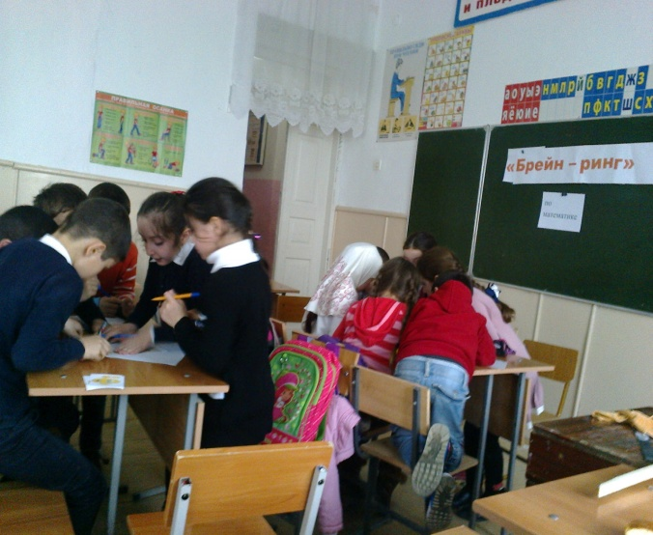
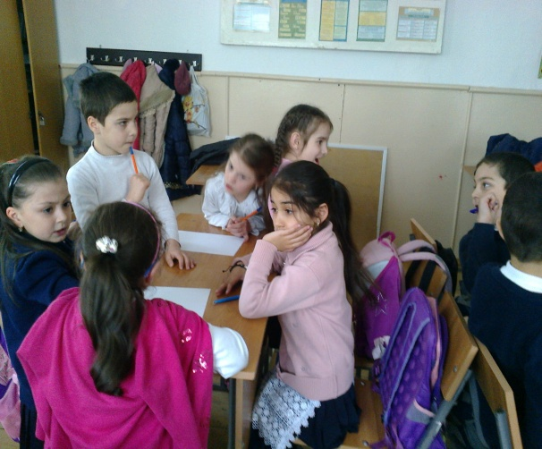
МОДЕЛЬ ОБУЧАЮЩИХСЯ
Способность
к творчеству;
способность мыслить;
Любознатель
ность;
успех;
порядочность;
честность;
доброта;
независимость;
Интеллектуаль
ная развитость;
открытость;
наличие собственных убеждений;
уравновешенность;
организованность;
чувство юмора;
эмоциональность;
искренность;
самостоятельность;
воспитанность.

Slide 11
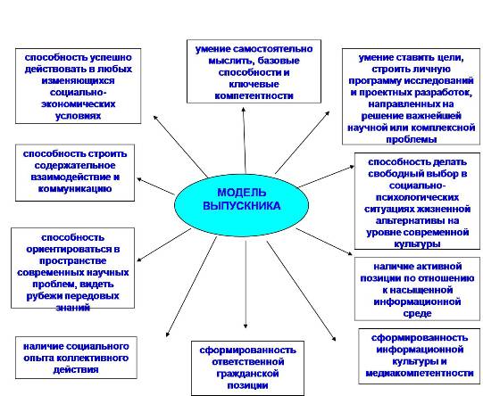

Slide 12
УУД | Результаты предшкольного образования | Способности как результаты обучения в 1 классе
Личностные | Сформированность положительного отношения родителей и детей к поступлению в школу. | Оценка общепринятых норм и ценностей с позиции «хорошо», «плохо».
Регулятивные | Выполнение заданий по аналогии. | Определять тему урока, ставить цель с помощью учителя. Уметь оценить свою работу и товарища на уроке.
Познавательные | Уметь слушать и слышать. Уметь определять своё отношение к миру. Уровень интереса – любознательность. | Уметь работать с учебником, с дополнительной литературой: обобщать, делать выводы.
Коммуникативные | Умение общаться со сверстниками как в процессе игровой деятельности, так и вне её. | Слушать и понимать товарищей, уметь работать в парах, в малых группах, соблюдать правила общения. Учиться выполнять различные роли в группе.

